Slide 1
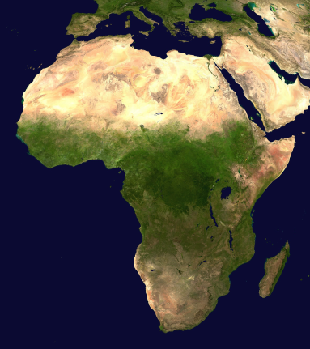
Гидрография Африки

Slide 2
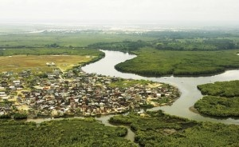
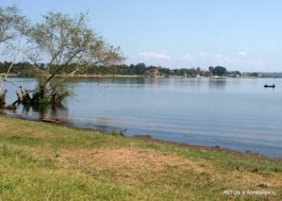
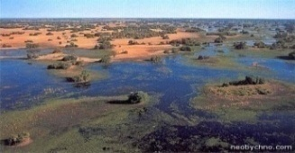
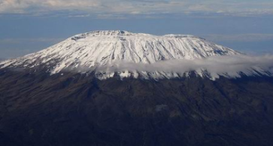
Речные системы
Озера
Болота
Подземные воды
Ледники

Slide 3
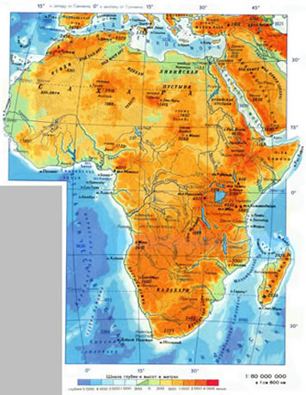

Slide 4
Атлантический
Индийский
Внутреннего стока
Нил
Нигер
Конго
Оранжевая
Замбези
Лимпопо
Шари
БАССЕЙНЫ ОКЕАНОВ

Slide 5
Влияние рельефа на речную систему
Рельеф
Характер течения
Пороги и водопады
Работа рек
В верховьях рек - эрозия, в низовьях - аккумуляция
Встречаются в горах и на возвышенных равнинах
В горах – быстрое течение, на равнине - медленное

Slide 6
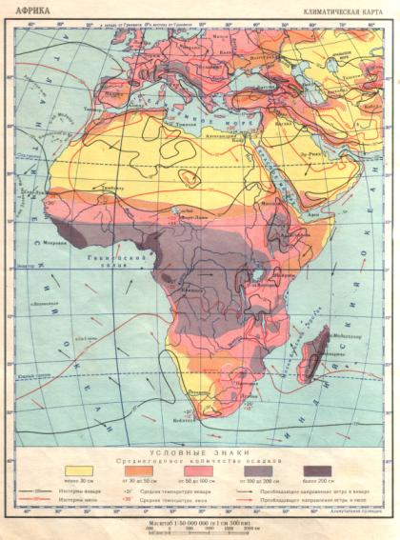

Slide 7
Питание и режим рек
Название реки | питание | режим
Нил
Конго
Нигер
Замбези
Оранжевая

Slide 8
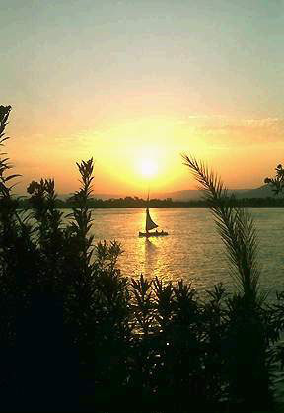
Река Нил
Нил - самая длинная река мира 6671км, берет начало на Восточно-Африканском плоскогорье, протекает через озеро Виктория.
Notes:
При нажатии второй раз на управляющую кнопку информация сворачивается

Slide 9
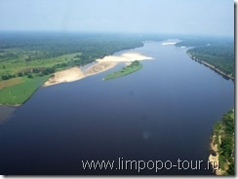
Река Конго
Река Конго полноводна в течение всего года, т.к. два раза пересекает экватор, по водности и площади бассейна уступает лишь Амазонке.

Slide 10
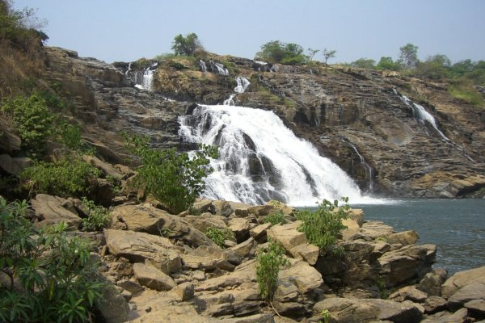
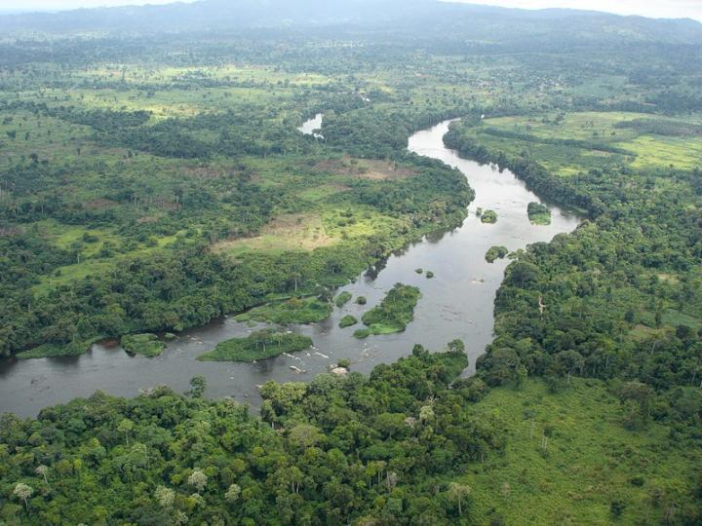
Река Нигер
Река Нигер в верховьях порожиста, имеет много водопадов, а в низовьях типично равнинная спокойная река.

Slide 11
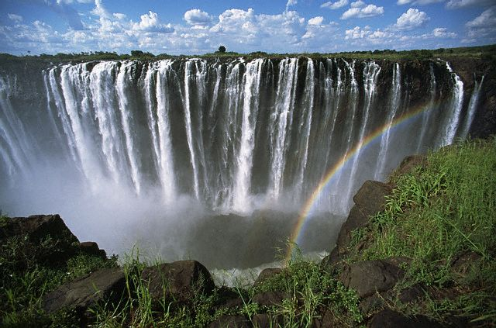
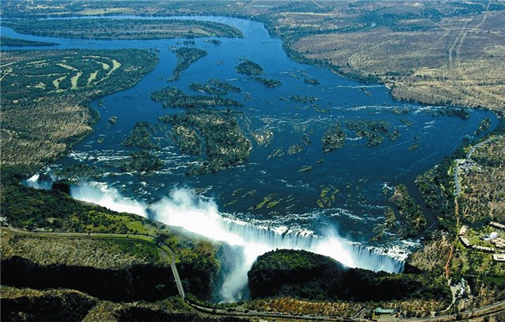
Река Замбези
Водопад Виктория открыт в середине ХIХ века Давидом Ливингстоном.
Виктория, водопад на реке Замбези в Южной Африке.

Slide 12
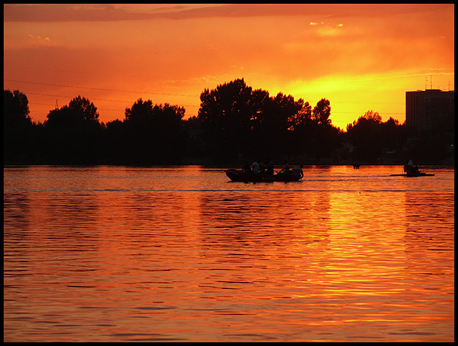
Река Оранжевая
Река Оранжевая названа так в честь Вильгельма Оранского, руководителя Голландии, английского короля

Slide 13
Вади-пересыхающие реки

Slide 14
Влияние климата на речную систему
Климат
Питание
реки
Объём воды в реке
Режим
реки
Пополнение воды в реке
Регулярные (суточные, годовые) изменения состояния реки
Количество воды

Slide 15
Происхождение озер
Название озера | Происхождение котловины

Slide 16
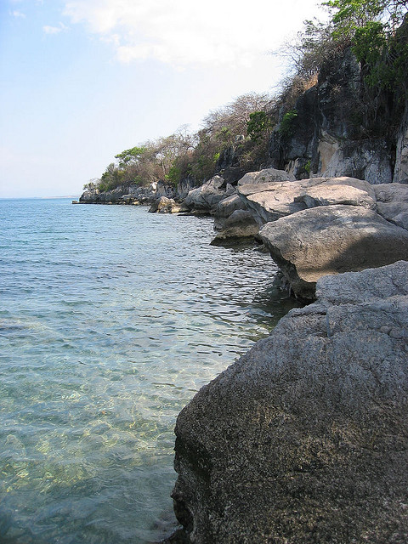
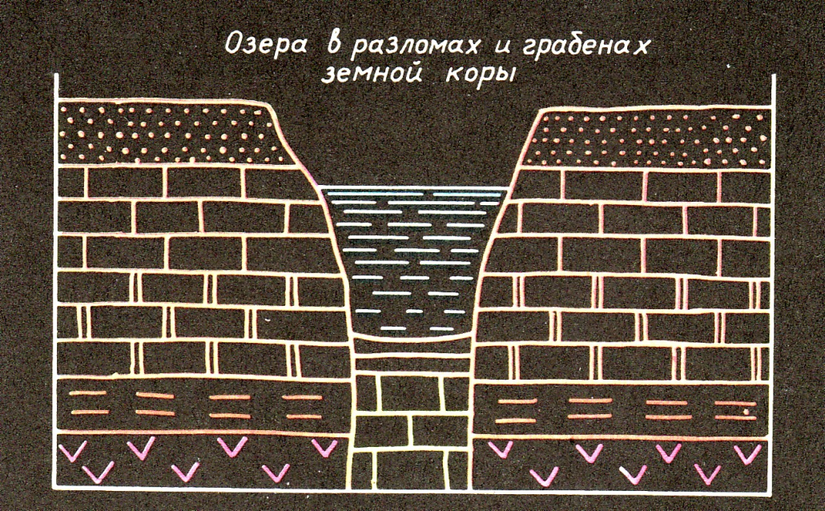
Озеро Танганьика
Танганьика — крупное озеро в Центральной Африке тектонического происхождения. Самое длинное в мире озеро. Это одно из самых глубоких (наряду с оз. Байкал) озёр планеты и столь же древнее по происхождению.

Slide 17
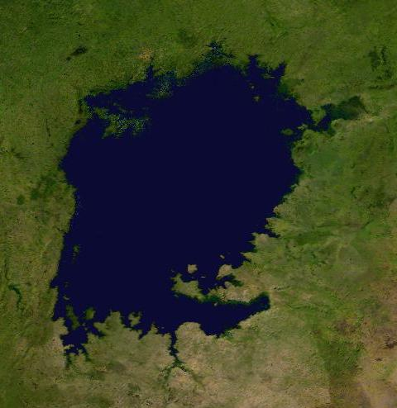
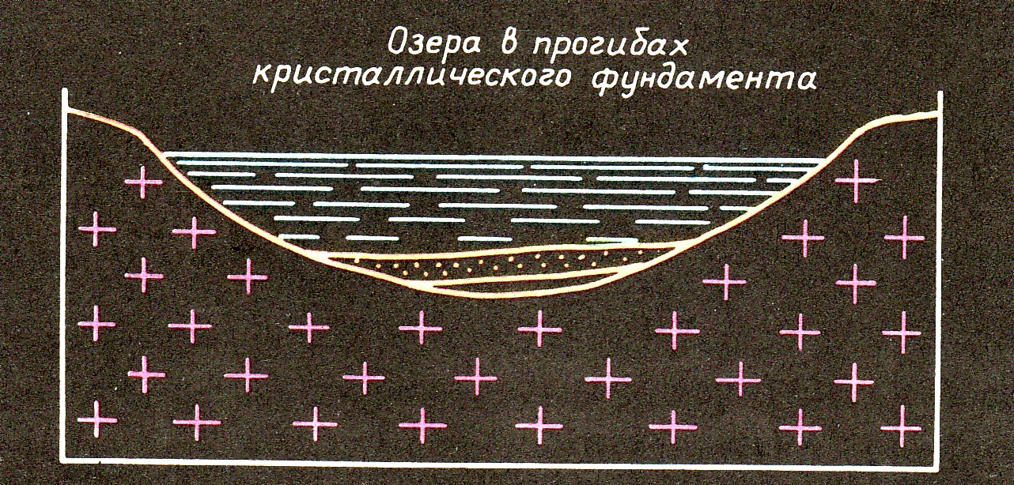
Озеро Виктория
Расположено в тектоническом прогибе Африкано-Аравийской платформы, на высоте 1134 м. Это 2-е по величине пресное озеро мира после Верхнего озера и самое большое озеро в Африке по площади.

Slide 18
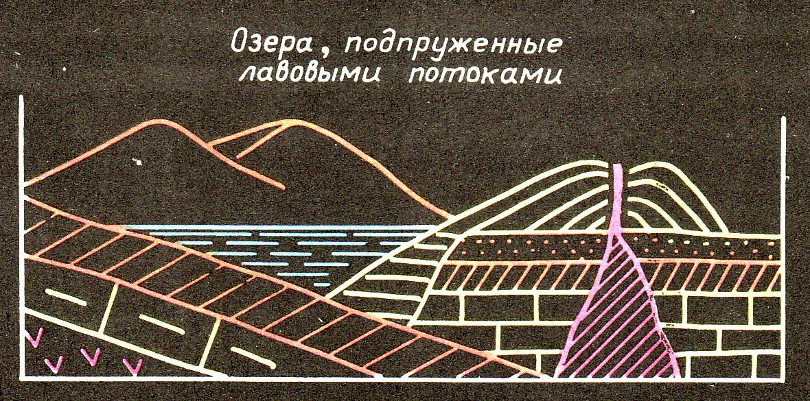
Озеро Тана
Озеро Тана, расположено на Эфиопском нагорье

Slide 19
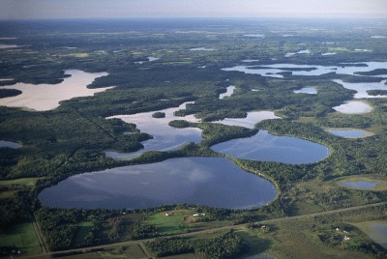
Озеро Чад
Огромное озеро Чад, расположенное на окраине Сахары, является пресным сверху и солоноватым у дна. Озеро очень мелкое (от 2 до 4 метров глубины). Берега его плоские и заболоченные, а с севера к ним вплотную подступает пустыня.

Slide 20
Размеры озера Чад

Slide 21
Продолжите фразу
Сегодня на уроке мне запомнилось…
Больше всего мне понравилось…
Сегодня я смог (смогла)…

Slide 22
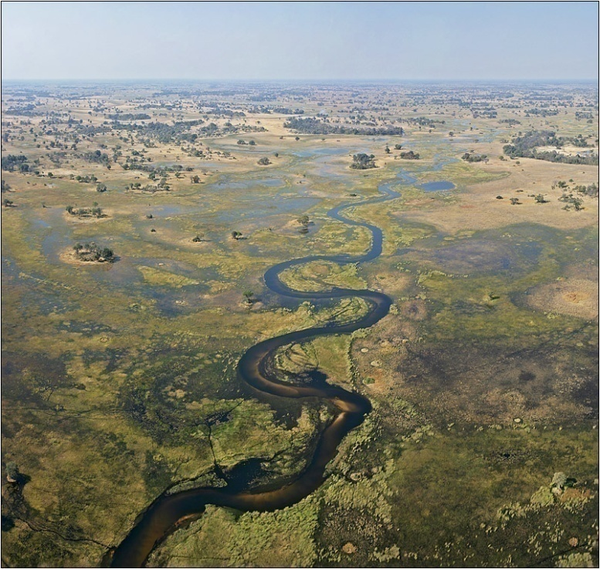
Болота Окаванго
Река Окаванго не впадает ни в какое море. Вместо этого она теряется в болотах на северо-западе пустыни Калахари, это место обычно называют дельта Окаванго (болота Окаванго). Площадь дельты — 15 000 км².

Slide 23
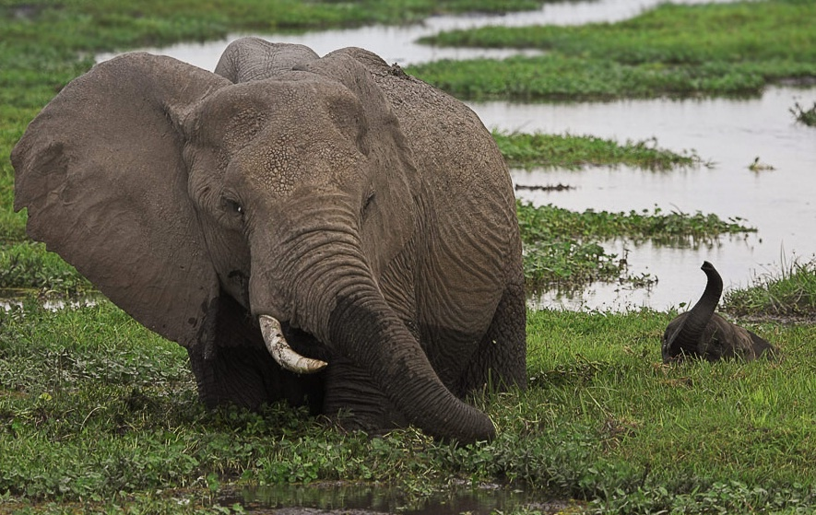
Нильские болота
Нильские болота тянутся на сотни километров и в южной части Судана занимают обширную площадь, называемую Сёдд.
На поверхности воды появляется плавучий ковер из растений, не имеющих корней, а плавающих на воде. Этот ковер становится все толще, в нем развиваются растения, пустившие уже корни. Образуется плотная растительная масса, настолько прочная, что выдерживает тяжесть больших животных.

Slide 24
Подземные воды
Подземные водоносные слои залегают повсюду, но не везде они возобновимы. Так в Северной Африке они заполнились водой около 10000 лет назад, когда климат здесь был более влажным. В Экваториальной и Южной Африке дела с подземными водами обстоят значительно лучше. Проливные тропические дожди способствуют быстрому восстановлению запасов подземных вод.

Slide 25
Водяной насос
Схема Play-Pump: 1 — карусель, 2 — насос, 3 — водоносный слой, 4 — бак, 5 — раздаточная колонка, 6 — каркас, 7 – рекламные щиты (иллюстрация с сайта roundabout.co.za).
В тех многочисленных, засушливых районах Африки, где нет естественных источников влаги (ключей, рек или водохранилищ), достают воду из скважин, качая её ручными насосами. Так что ручная «доставка» воды с глубинных горизонтов приводит к потерям времени и труда большого числа людей, как и к распространению использования низкокачественной, грязной воды, неизвестно в каких сомнительных водоёмах взятой.
Notes:
Если щелкнуть по заголовку слайда, то получим дополнительную информацию. Чтобы скрыть эту информацию, достаточно второй раз щелкнуть по заголовку слайда.

Slide 26
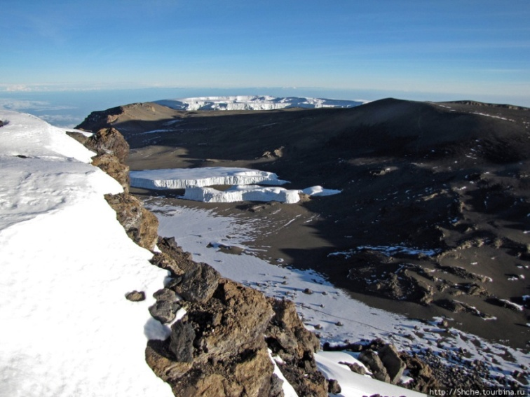
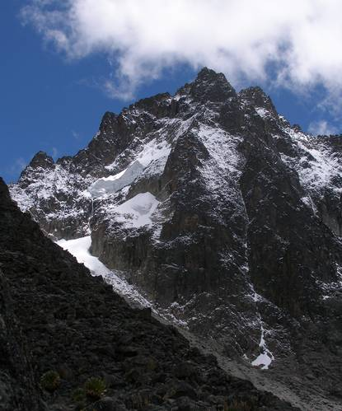
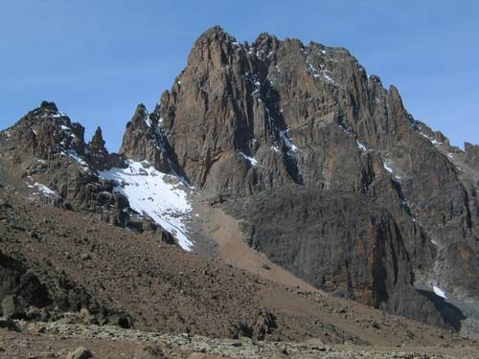
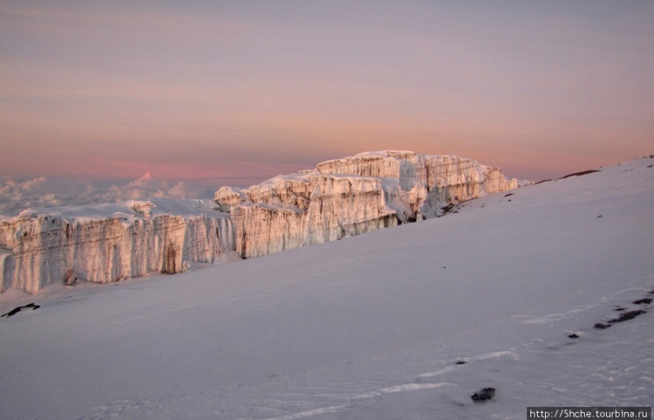
Ледники африканского континента
Килиманджаро означает «сверкающая гора».
Гора Кения
Обе горы(Килиманджаро и Кению)можно считать стратегическими точками Африки - их ледниками питаются большинство рек континента, в том числе крупнейшие - Конго и Нил. А когда ледники растают, подпитка резко уменьшится, реки частично обмелеют, а большей частью пересохнут.
Закрепление

Slide 27
Вопросы по теме «Реки»
1
Что такое река?
2
Что такое устье?
3
Что такое исток реки?
4
Что такое речная система?
5
Что такое бассейн реки?
Водный поток, текущий в выработанном им углублении.
Место впадения реки в океан, море, озеро, реку.
Место где начинается река.
Это главная река со всеми притоками.
Территория с которой река собирает воду.
назад
Notes:
Для того , чтобы узнать ответ надо щелкнуть по цифрам.(режим демонстрации)

Slide 28
Закрепление
Заполнить схему
Внутренние воды Африки
Речная система
Ледники
Озера
Болота
Подземные воды
Notes:
Для того чтобы перейти на другой слайд надо щелкнуть вне схемы.

Slide 29
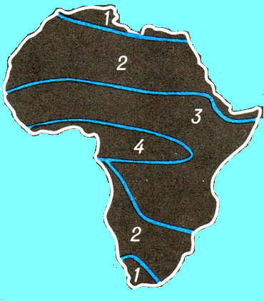
Закрепление
В каком типе климата располагаются речные системы с такими характерными признаками?
1. Реки в большинстве своем относятся к бассейну внутреннего стока, пересыхающие.
тропический
2. Реки имеют обширные бассейны, полноводны круглый год.
экваториальный
3. Реки полноводны зимой, а летом мелеют.
субэкваториальный
4. Реки летом полноводны, зимой мелеют.
субтропический

Slide 30
Закрепление
Дельта какой реки изображена на снимке?

Slide 31
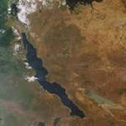
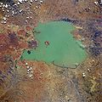
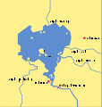
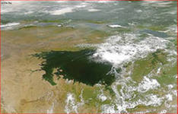
Закрепление
Способ образования | Изображение
Заполнение водой трещин в земной коре
Котловина унаследована от древнего моря
Подпруживание реки плотиной естественного происхождения
В результате медленного прогибания фундамента платформы
Примеры
Танганьика
Чад
Тана
Виктория
Notes:
Для появления примеров надо щелкнуть по картинке

Slide 32
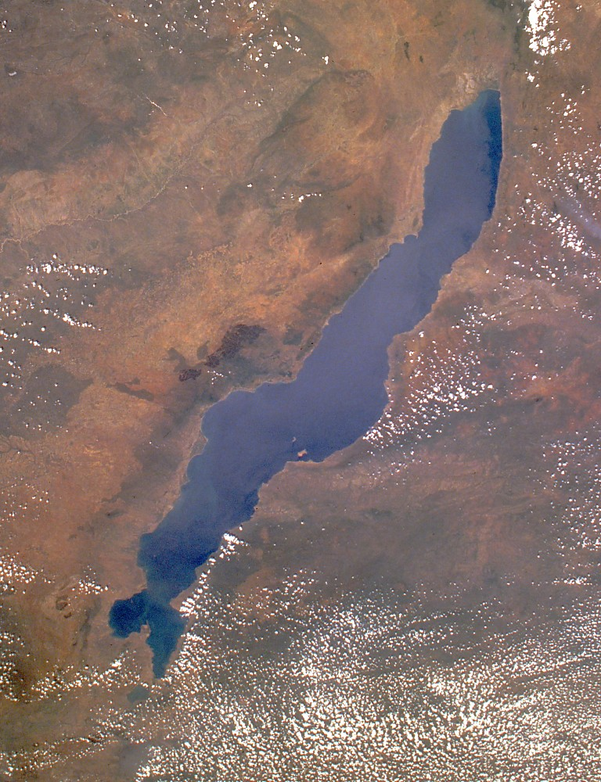
Закрепление
Какого происхождения озерная котловина представлена на фотографии?

